Slide 1
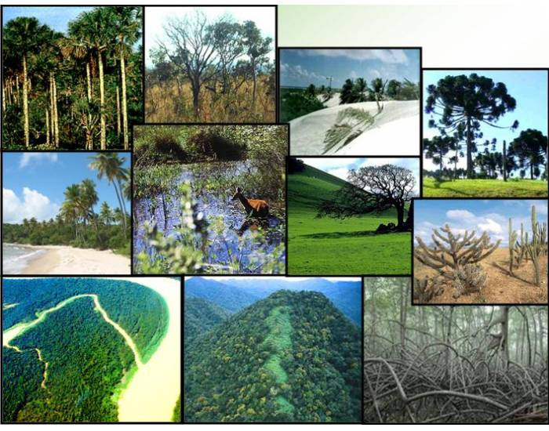
VEGETAÇÃO BRASILEIRA
INICIAR

Slide 2
VEGETAÇÃO BRASILEIRA
PANTANAL

Slide 3
VEGETAÇÃO BRASILEIRA
MANGUE

Slide 4
VEGETAÇÃO BRASILEIRA
FLORESTA DE ARAUCÁRIA

Slide 5
VEGETAÇÃO BRASILEIRA
FLORESTA AMAZONICA

Slide 6
VEGETAÇÃO BRASILEIRA
CAMPOS OU PAMPAS

Slide 7
VEGETAÇÃO BRASILEIRA
FLORESTA ATLANTICA

Slide 8
VEGETAÇÃO BRASILEIRA
CERRADO

Slide 9
VEGETAÇÃO BRASILEIRA
CAATINGA

Slide 10
VEGETAÇÃO BRASILEIRA
DUNAS

Slide 11
VEGETAÇÃO BRASILEIRA
PRAIAS

Slide 12
VEGETAÇÃO BRASILEIRA
MATA DE COCAIS

Slide 13
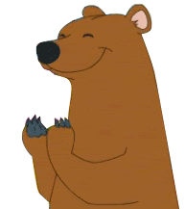
VEGETAÇÃO BRASILEIRA
PARABÉNS!!!
VOCÊ VENCÊU
REINICIAR

Slide 14
VEGETAÇÃO BRASILEIRA
VOCÊ ERROU!!!
VOLTAR

